Slide 1
RAPORT CZĄSTKOWY | Zespół: BestTesterki/ Obszar biznesowy: odzież/ Zara | Data: 04.12.2020 Ogólny Status Testów:
Postęp w realizacji planu (Pierwszy Raport Cząstkowy) | Status
WYKONANE/ZAMKNIĘTE: Testowanie zakładek: Sypialnia, Dekoracje, Ozdoby Choinkowe, Kuchnia i Jadalnia, Zapachy, Dzieci Wyszukiwanie produktów w wymienionych zakładkach, nawigacja i filtrowanie Testowanie zakładki 'Boże Narodzenie' dla użytkownika zalogowanego TRWAJĄCE: Zatwierdzenie Planu Testów PRZESUNIĘTE AKTYWNOŚCI TESTOWE: N/A | Produkty pracy | Data | Status
 | Plan Testów | 29-11-20
 | Macierz śledzenia wymagań | N/A
 | Projektowanie przypadków testowych | 29-11-20
 | Wykonanie przypadków testowych | 04-12-20
 | Raport Testów | 12-12-20
W toku
Ryzyko dostarczenia
Oczekujące na rozpoczęcie
Kwestie otwarte
Problemy, Ryzyka & Decyzje / Konieczne działania (te, które mogą wpłynąć na dostarczenie produktów testowych) - Ograniczony czas na testowanie | Kluczowe aktywności testowe (zaplanowane na następny tydzień)
Kwestie otwarte: Dostarczenie raportów błędów do dev teamu, retestowanie Ryzyka: Brak kompletu dokumentacji: FS (Functional Specification), URS (User Requirements Specification) Urlop testerki (07-13.12.20) | Napisanie Raportu Testów Przygotowanie podsumowania - Lessons Learnt Prezentacja
Notes:
*this is additional information, or type to use delete when updating slide
Other Risks/Impacts for consideration e.g.:
Impact on testing due to scope/timeline changes
Impact on testing due to DCR not completed
Additional testing effort needed because of..
Impact on testing due to SRA not completed
Lack of performance testing due to lack of non-functional requirements
Testing estimates impacted based on FRA etc......

Slide 2
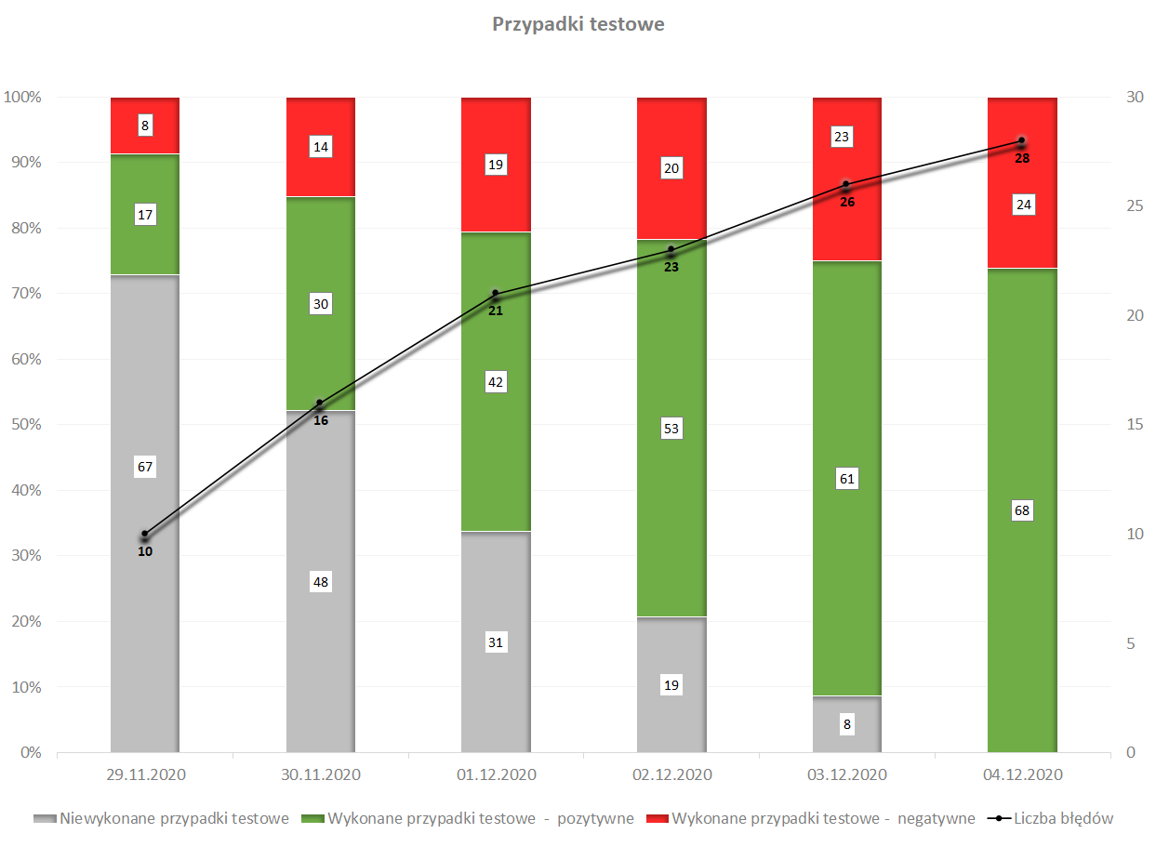

Slide 3
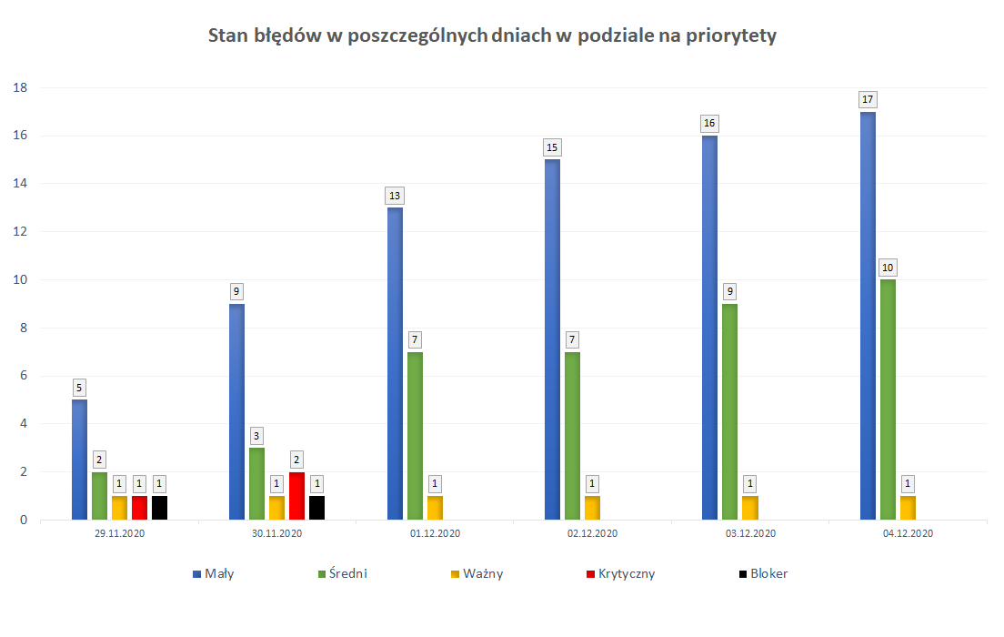

Slide 4
Projekt walidowany (Y/N): N | Wymagania No: N/A | Koniec fazy testowania: 04.12.2020
Faza projektowania | Koniec fazy projektowania: 01.12.2020 | Postęp (%):100%
No | Pozycja | Jednostka
1 | Liczba TC do napisania | 0
2 | Liczba napisanych TC (skończonych) | 92
3 | Liczba już pokrytych wymagań | n/a
Faza wykonywania testów | Koniec fazy wykonywania testów: 04.12.2020 | Postęp (%): 100%
No | Item | Unit
1 | Liczba Planowanych vs Wykonanych | 92 vs 92
2 | Liczba i % wszystkich Passed | 68; 74%
3 | Liczba i % wszystkich Failed | 24; 26%
4 | Liczba i % niezakończonych | 0; 0%
5 | Liczba i % nierozpoczętych | 0; 0%
6 | Liczba i % wszystkich wykonanych | 92; 100%
7 | Liczba defektów | 28
8 | Liczba problemów ze skryptami testowymi | 2
9 | Liczba błędów Testerek | 0
10 | Liczba błędów aplikacji webowej | 0
11 | Liczba błędów w dokumentacji | 0
12 | Defekty - Podsumowanie dla każdego statusu | Zamkniętych: 0 / Naprawionych: 0 / W toku: 4 / Nowe: 0
13 | Defekty w statusie 'W toku' - Podsumowanie dla każdego typu | Defekt witryny sklepowej: 1 / Konfiguracja: 3 / Dokumentacja: 0 /Środowisko: 0 /Istniejące defekty na produkcji: 0 / Wykonanie testu (błąd ludzki): 0 / Przypadki Testowe: 0 / Aplikacja Dostawcy: 0

